Slide 1
Всероссийский конкурсный отбор проектов «Женщины за здоровое общество»
Наименование проекта «Центр по оказанию психологической помощи участникам СВО и членам их семей»
Номинация «Ментальное здоровье»
Руководители команды:
Морозова Ирина Геннадьевна,
председатель Кировского регионального отделения «Союз женщин России»
Россия, Кировская область, г. Киров
Федоровых Татьяна Александровна,
член Кировского регионального отделения «Союз женщин России» Россия,
Кировская область, г. Киров

Slide 2
Проблематизация. Актуальность проекта
В период проведения специальной военной операции психологическая напряженность у значительного количества людей достигла пика, а семьи участников испытывают максимальный уровень стресса и тревожности. Актуальность реализации в Кировской области проекта «Центр по оказанию психологической помощи участникам СВО и членам их семей» обусловлена проблемой острого дефицита в регионе специалистов клинической и кризисной психологии для медико-психологической реабилитации военнослужащих, участников СВО и членов их семей.
Проект рассчитан на поэтапную и системную работу с целевой аудиторией. Это родные и близкие военнослужащих участников СВО – супруги, дети, родители. Важная задача — подготовить эмоционально и психологически семью к возвращению бойца домой, и внимание, моральная поддержка — это чрезвычайно важная вещь, это мотивация, которая крайне необходима для объединения и сплочения людей.
Основной идеей стало создание Центра по оказанию психологической помощи участникам СВО и членам их семей, формирование мобильных волонтерских групп поддержки и психологической помощи, привлечение специалистов помогающих профессий для работы с эмоционально-психологическим состоянием целевой группы проекта.
Проект реализуется на территории Кировской области с 2023 года и за время его реализации состоялось 24 выезда волонтерских медико-психологических мобильных групп в районы Кировской области , проведено
15 обучающих семинаров для медиков и психологов в муниципальных образованиях по организации работы
с участниками СВО и членами их семей, ежемесячно на территории г. Кирова проводятся встречи групп поддержки для членов семей погибших и пропавших без вести бойцов, терапевтические группы помощи для семей участников спецоперации, проводятся индивидуальные консультации психологов из числа волонтеров Центра.

Slide 3
Целевая аудитория
Основная целевая аудитория проекта: участники СВО и члены их семей
Социально-демографический паспорт:
Возраст – нет ограничений по возрасту
Пол – женщины, мужчины
Социальный статус, уровень образования, занятость или ее отсутствие – нет ограничений

Slide 4
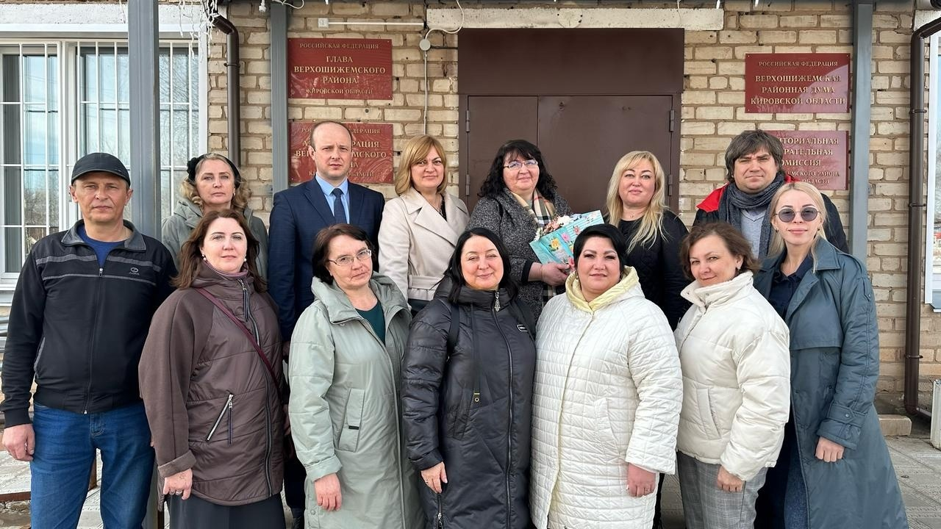
Стадия проекта. Зрелость проекта
Активный проект (продумана архитектура проекта, собрана команда, имеются ресурсы, источники продвижения проекта, реализация проекта продолжается)

Slide 5
Миссия проекта. Цели и задачи проекта
Миссия проекта: оказание психологической помощи и поддержки, как важной составляющей здоровья.
Цели и задачи
Цели:
- оказание психологической помощи участникам СВО и их семьям для сохранения психологического здоровья и снятия социальной напряженности;
повышение доступности и качества оказания психологической помощи родственникам участников специальной военной операции, психологическая поддержка участников СВО и членов их семей;
профилактика эмоционального выгорания у сотрудников МСУ и волонтеров , работающих с участниками СВО и членами их семей.
Задачи проекта:
создание волонтерского Центра по оказанию психологической помощи участникам СВО и членам их семей, формирование мобильных групп поддержки и психологической помощи из числа добровольцев психологов и врачей;
организация квалифицированной психологической помощи там, где нет специалистов (выездные методы работы);
- информирование населения о системе оказания психологической и психотерапевтической помощи;
- повышение компетенций и знаний практикующих психологов.
.
.

Slide 6
Суть проекта
Создание и организация работы волонтерского "Центра по оказанию психологической помощи участникам СВО и членам их семей", формирование мобильных групп поддержки и психологической помощи из числа добровольцев психологов и врачей;
организация квалифицированной психологической помощи там, где нет специалистов (выездные методы работы): сценарий десанта - в заранее оговоренную с главой района дату (это суббота или воскресение) в помещениях администрации района или доме культуры в отдельных кабинетах ведут прием психологи (в том числе клинические). Пациенты записаны заранее. После консультации они возвращаются в зал и продолжают участвовать в медицинском лектории. Волонтеры - общественники следят за записью, приглашают следующих. Консультация психолога от 40 мин. Число психологов в бригаде зависит от числа записавшихся пациентов. После консультаций пациенты имеют возможность оставаться на связи с психологом через мессенджеры и получать при необходимости текстовые и голосовые консультации. Пи выявлении показаний организуется консультация психотерапевта (как при следующем десанте, так и психолог информирует о необходимости психотерапевтической помощи и информирует где ее можно получить). Одновременно в актовом зале дома культуры или администрации присутствуют семьи участников, сотрудники МСУ, жители со всего района (доставка организована). Врачи - волонтеры читают лекции по своим специальностям и проводят индивидуальные консультации. Постоянно участвуют гинеколог, ЛОР, невролог; по согласованию - врач-психотепрапевт, эндокринолог, кардиолог, врач по профилактике. Все врачи обязательно акцентируют внимание на роли стресса в развитии соматической патологии, мотивируют на психологическую помощь.
Отдельно для глав поселений района(округа) идет семинар психолога об особенностях работы у с участниками СВО и их семьями, как избежать выгорания, методы самопомощи ;
Информирование населения о системе оказания психологической и психотерапевтической помощи, о возможности получить анонимные консультации через чат КСВО тем, кто пока не решился на очную встречу с психологом;
Повышение компетенций и знаний практикующих психологов. Организуются очные семинары (одно или двухдневные) с приглашением опытных спикеров - психологов из Белгорода, Луганска, то есть с опытом работы именно с целевой аудиторией и ситуациями), так же организовано проведение вебинаров.

Slide 7
Механика проекта
Старт проекта в 2023 году
-собрали команду волонтеров-психологов, в составе которых психологи, жены и мамы участников СВО
-создали реестр волонтеров
-обобщили запросы целевой аудитории
-назначили ответственных за составление планов и программ выездных мероприятий
Инструменты:
Планирование и организационная составляющая лежит на активистах Союза женщин России, проекта Женское Движение и Штаба общественной поддержки Кировской области, команде грантового проекта «Сила поддержки» и «Спасательный круг» 9г.Киров)
Последовательность:
-индивидуальное консультирование членов семей участников СВО
-работа в малых и больших группах с членами семей участников СВО
-обучение специалистов администраций и волонтеров по взаимодействию с участниками СВО и членами их семей
-выездные формы работы в виде медико-психологических команд волонтеров

Slide 8
Основные результаты проекта
Указывается до 5 основных результатов проекта, которые будут достигнуты в 2024 году и в последующем периоде
За время работы проекта совершено 24 выезда волонтеров - психологов в районы Кировской области: мы посетили 19 районов (из 35, это 54%). География районов обширная: самые южные нашей обл. - Уржумский, Яранский; самые удаленные северо-восточные Омутнинский и Нагорский. К слову, в Омутнинский мы съездили трижды, по запросу жителей, а в Нагорский 2 десанта, особенность района в очень редкой плотности населения и практически отсутствием внутрирайонного общественного транспорта, при этом большое число участников СВО и соответственно их семей, именно в этом районе на консультации приходило больше всего отцов, хотя мужчины крайне не охотно идут к психологам. Спецификой приемов психологов отличился ЗАТО Первомайский (туда ездили дважды): это закрытый военный городок, а семьи участников - это семьи кадровых военных, у них выше стрессоустойчивость, знают методы самопомощи, но в этом районе больше всего потребовалась психологическая помощь по детско-родительсикм отношениям.
За время работы проекта оказано индивидуальной психологической помощи во время десантов около 240 членам семей участников СВО (приходит от 10 до 15 человек за десант). Участников СВО - 2 человека.
За время работы проекта обучено более 450 сотрудников МСУ (главы поселений и районов, заместители по соцработе и др.) по психологическим особенностям работы с участниками СВО и членами их семей, а так же методам профилактики выгорания (на семинар во время десанта приходит от 15 до 25 сотрудников.
Проведены 4 больших семинара на площадке Института развития образования с очным участием и подключением по ВКС.
Планы на 2025 год:
в 2025 году план не менее 200 человек участников и семей получивших инд. консультации психолога;
в 2025 году план не менее 30 человек психологов прошли тематическое усовершенствование;
в 2025 году план не менее 300 человек обучить особенностям работы и методам самопомощи сотрудников МСУ и волонтеров;
в 2025 году план не менее 20 выездов в районы;
в 2025 год не менее 1000 человек примут участие в мероприятиях проекта.

Slide 9
Информация о текущем статусе реализации проекта
Шаги по реализации:
-проведено обучение для психологов и студентов-волонтеров
-сформированы команды для выездов в районы области
-проект полностью запущен и работает
Статистические данные:
-за период существования проекта проведено 24 выездоа в районы Кировской области и пригород Кирова
-на мероприятиях побывали не менее 1200 человек
- из них получили индивидуальную психологическую помощь 250 человек из числа семей участников СВО
СМИ:
https://kirov.er.ru/activity/news/tatyana-fedorovyh-my-sozdaem-maksimalno-komfortnuyu-sredu-dlya-vozvrashayushihsya-s-svo-bojcov
https://kirov.er.ru/activity/news/psihologi-i-vrachi-prodolzhayut-vyezdy-v-rajony-oblasti-dlya-raboty-s-semyami-uchastnikov-svo
https://kirov.er.ru/activity/news/v-shtabe-obshestvennoj-podderzhki-edinoj-rossii-prodolzhayutsya-vstrechi-semej-uchastnikov-svo-s-psihologami
https://kirov.er.ru/activity/news/v-shtabe-obshestvennoj-podderzhki-edinoj-rossii-prodolzhayutsya-vstrechi-semej-uchastnikov-svo-s-psihologami
https://kirov.er.ru/search?q=%D0%B6%D0%B5%D0%BD%D1%81%D0%BA%D0%BE%D0%B5+%D0%B4%D0%B2%D0%B8%D0%B6%D0%B5%D0%BD%D0%B8%D0%B5
Соц. Сети:
https://vk.com/wall-218743064_2144
https://vk.com/wall-218743064_2096
https://vk.com/wall-218743064_2089
https://vk.com/wall-218743064_2072
https://vk.com/wall-218743064_2030
https://vk.com/wall-218743064_2024
https://vk.com/wall-218743064_2008
https://vk.com/wall-218743064_1921
https://vk.com/wall-218743064_1899
https://vk.com/wall-218743064_1897
https://vk.com/wall-218743064_1810
https://vk.com/wall-218743064_1779
https://vk.com/wall-218743064_1773
https://vk.com/wall-218743064_1746
https://vk.com/wall-218743064_1730
https://vk.com/wall-218743064_1704

Slide 10
Каналы продвижения проекта
Канал продвижения
Кировское региональное отделение ВПП Единая Россия
Описание: Исполнительный комитет Кировского регионального отделения партии «Единая Россия»
https://kirov.er.ru/
Реализация проекта с участием активистов и сторонников партии
Канал продвижения
Штаб общественной поддержки
Описание: площадка Штаба Общественной поддержки Кировской области
https://vk.com/shtab.er_43
Проведение обучающих семинаров, встреч с семьями участников СВО, волонтерами, мастер-классы и другие мероприятия патриотической направленности
Канал продвижения
Кировское региональное отделение Союза женщин России
Описание:
https://wuor.ru/department/kirovskoe_regionalnoe_otdelenie/
проведение совместных мероприятий с активистами КРО Союз женщин

Slide 11
Ресурсы
Специалисты: психологи, врачи, студенты-волонтеры
Помещения и медиаоборудование для проведения мероприятий: предоставляют органы МСУ
Партнеры проекта: КРО Единая Россия, Кировский Государственный медицинский Университет, Совет отцов Кировской области, Министерство внутренней политики Кировской области, Комитет семей воинов Отечества, Центр социально-психологическй помощи, МЦ Совермед, Институт развития образования Кировской области, Ассоциация Совет муниципальных образований, Женское движение Единой России в Кировской области
Информационные ресурсы: сайт КРО ВВП «Единая Россия», Страницы в «Вконтакте» Женское движение Единой России в Кировской области, Штаб общественной поддержки, Союз женщин России в Кировской области
Транспорт для выездных десантов: Правительство Кировской области, Законодательное собрание Кировской области, КРО ВВП «Единая Россия»
Финансовая поддержка: депутаты всех уровней (канцтовары, оргтехника, питание волонтеров и т.д.)

Slide 12
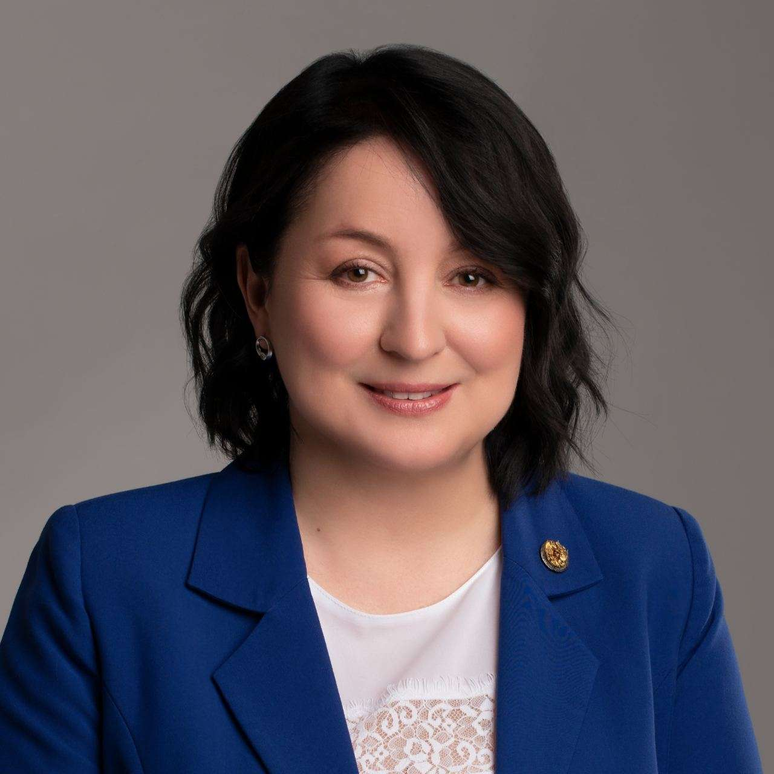
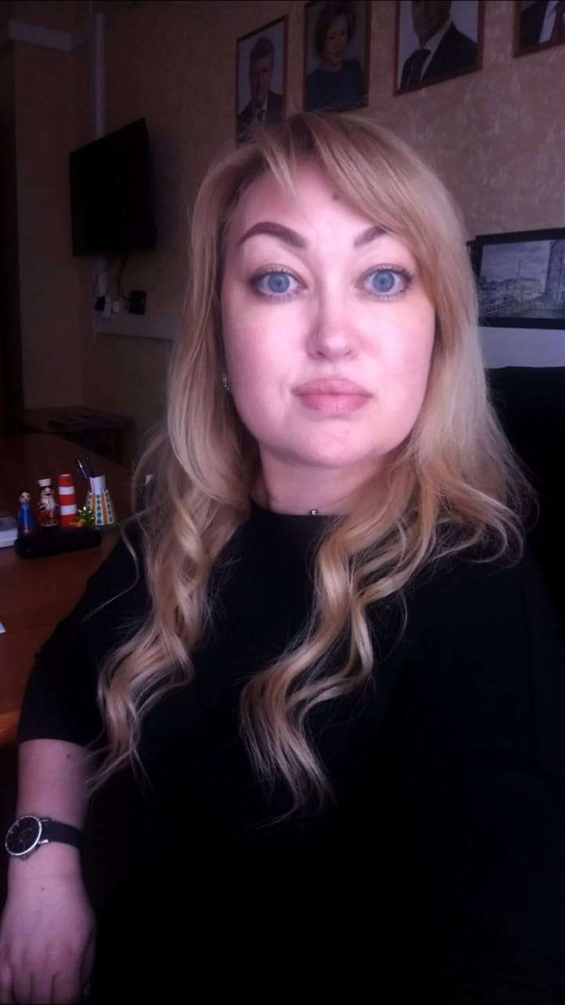
Команда проекта
Руководители проекта
-Морозова Ирина Геннадьевна
-Заместитель Председателя Законодательного собрания Кировской области
-Председатель регионального отделения Союз женщин России
-заместитель секретаря Регионального отделения партии «Единая Россия» по проектной деятельности
-региональный координатор партийного проекта Женское движение Единой России в Кировской области
-Россия, Кировская область, г. Киров
-Год рождения 1973
-Интересы: построение женского сообщества, женское здоровье, женская политика
-Реализованные проекты: «Равный равному», «Семьи героев», «Женское движение», Центр по оказанию психологической
помощи участникам СВО и членам их семей»
-https://vk.com/wuorkirov
Федоровых Татьяна Александровна
-помощник Председателя Комитета Совета Федерации по Регламенту и организации парламентской деятельности В.С. Тимченко
-координатор работы Центра по оказанию психологической помощи участникам СВО и членам их семей
-председатель Общественного совета партийного проекта Женское движение Единой России в Кировской области
-Россия, Кировская область, г. Киров
-Год рождения 1977
-Интересы: женская политика, реализация социальных проектов
-Реализованные проекты: «Центр по оказанию психологической помощи участникам СВО и членам их семей», «Женское движение»
https://vk.com/club218743064

Slide 13
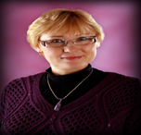
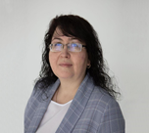
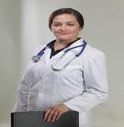
Ключевые члены команды
Ершова Нина Николаевна,
директор Центра социально-психологической помощи,
Россия, Кировская область, г. Киров
-Год рождения 1959
Царенок Мария Викторовна,
руководитель Многофункционального
медико-психолого-педагогического
центра «Академия новых возможностей»
Год рождения 1972
Данилова Любовь Дмитриевна,
КОГБУЗ "Кировская городская
больница № 2", врач невролог
-Год рождения 1981

